Slide 1
گزارش عملکرد کارگروه مدیریت جامع کیفیت در آموزش علوم پزشکی در سه ماهه سوم سال 1402
دانشگاه علوم پزشکی و خدمات بهداشتی درمانی شهید صدوقی یزد

Slide 2
برگزاری جلسات درون دانشگاهی
برگزاری یک جلسه با معاونت محترم آموزشی در خصوص شاخص ها
برگزاری یک جلسه به دبیر محترم برنامه جامع عدالت ، تعالی و بهره وری و هم اندیشی در خصوص شاخص های کارگروه
برگزاری جلسات متعدد مرتبط با شاخص های کارگروه مانند گزارش ارزشیابی گرو.ه ها، تدوین برنامه عملیاتی گروه های آموزشی و ...

Slide 4
شاخص 2 : درصد اعضای هیات علمی شرکت کننده در دوره های آموزشی مرتبط با مدیریت جامع کیفیت در آموزش علوم پزشکی

Slide 5
شاخص 3 :درصد قبولی در آزمون های جامع کشوری
آزمون علوم پایه پزشکی شهریور 1402:
آزمون پیش کارورزی شهریور 1402:
آزمون 180 واحدی داروسازی شهریور 1402:
آزمون علوم پایه دندانپزشکی1402:
98 | 103
 | 105
98.5 | 69
 | 70
95.2 | 40
 | 42
93.1 | 41
 | 44

Slide 6
شاخص 5 : درصد برنامه های آموزشی ارزشیابی شده دانشگاه
گروه های آموزشی بالینی براساس چک لیستی که مبتنی بر استانداردهای اعتباربخشی هست، مورد ارزیابی قرار می گیرند.
تاکنون گروه های آموزشی داخلی، زنان، اطفال، بیهوشی ،جراحی و روانپزشکی ارزشیابی شده و سایر گروه ها هم طبق برنامه ارزیابی خواهند شد.

Slide 7
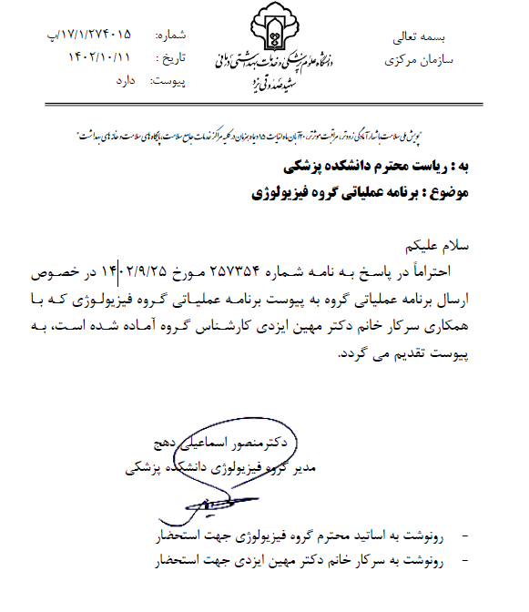
شاخص 6 : درصد گروه های آموزشی دارای برنامه عملیاتی بر مبنای شاخص های کارگروه مدیریت جامع کیفیت
درخواست برنامه عملیاتی گروه های آموزشی
تاکنون سه گروه آموزشی ارسال نمودند.

